Slide 1
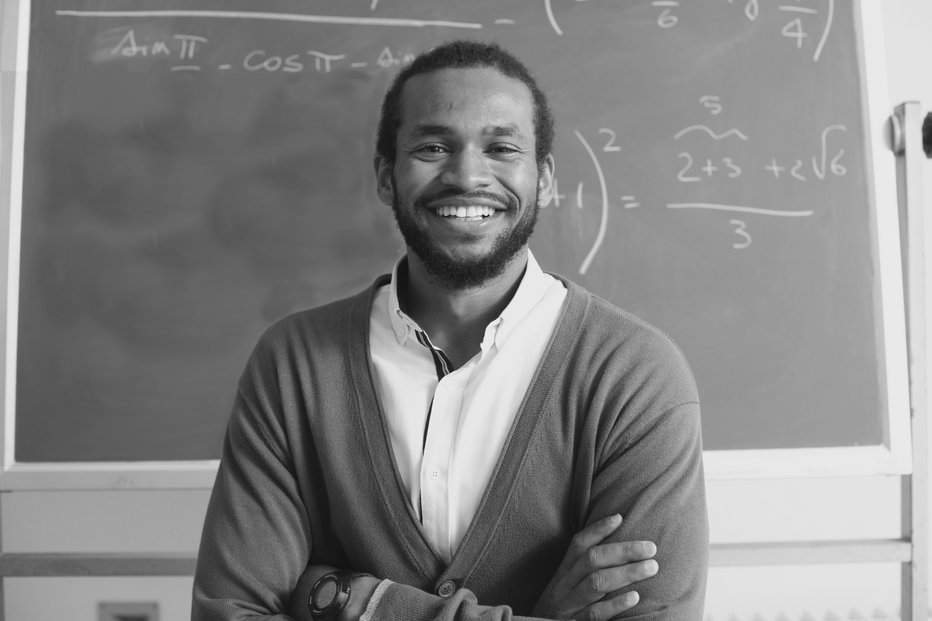

Stichting NIVOZ
sterkt leraren en
schoolleiders bij
de uitvoering van hun
pedagogische opdracht
Welkom
WELKOM BIJ PEDAGOGISCHE TACT

Slide 2
Stel mij eens voor...
Ik ben...
Notes:
Over de streep
10 min
Stel mij eens voor
10

Slide 3
Wie ben jij?
Ik ben...
Ik ben...
Ik ben...
Ik ben...
Notes:
10 min
Even delen in tweetallen
Welk woord blijft hangen en zou je willen meegeven?

Slide 4

Speeddate (1)
Waarom ben je in het onderwijs gaan werken?
Of: wat maakt dat je het volhoudt?

Slide 5

Speeddate (2)
Wie was jouw favoriete leraar*? Wat kenmerkte hem/haar? Wat deed hij/zij precies?
*Een leraar kan ook een familielid, sportcoach, …., andere volwassene zijn.

Slide 6

Speeddate (3)
Ga in gedachten terug naar je eigen schooltijd, naar een concreet moment: wanneer voelde jij je echt gezien/begrepen?
Of juist helemaal niet...

Slide 7

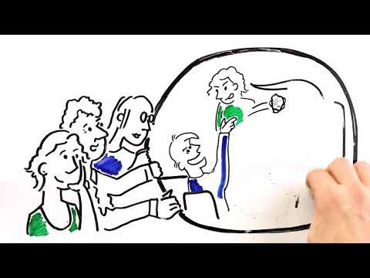
Pedagogische Tact
Pedagogische opdracht
Leraar als instrument
Perspectief van de leerling/ouder
"Het goede doen, ​
op het juiste moment, ​
ook in de ogen van het kind"​​
Max van Manen​​
PT
schoolklimaat

Slide 8

Rita Pierson

Slide 9
Jouw pedagogische opdracht
Wat is voor jou belangrijk in je werk?
Waar bereid jij op voor?
Wat doet er echt toe?
Hoe zien we dat terug in je praktijk, in je klas?
Formuleer je bedoeling

Slide 10
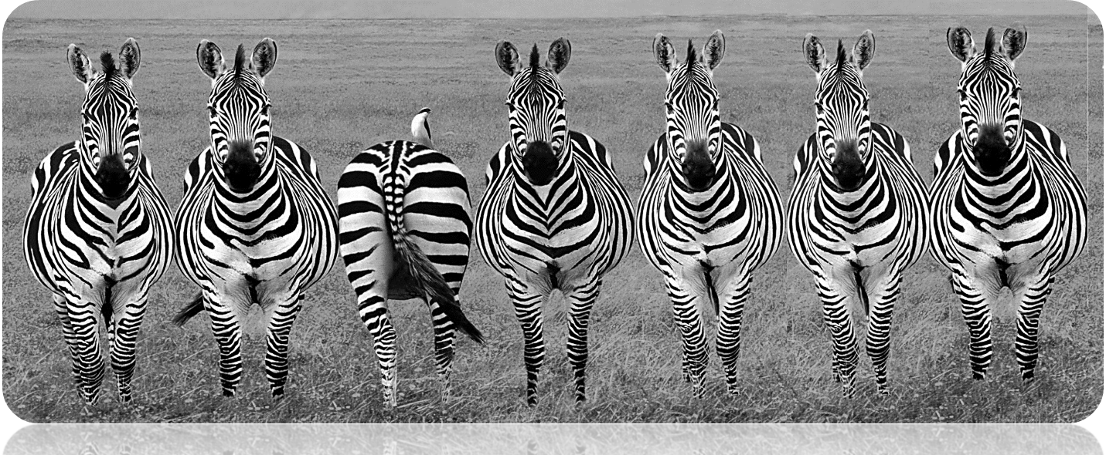
Je leerlingen op een rij
“De kwaliteit van het onderwijs wordt uiteindelijk bepaald door de kwaliteit van de interacties” ​
Luc Stevens​
Kinderen kijken door jouw ogen naar de wereld....
En zichzelf.....Wat wil jij ze laten zien?

Slide 11
De leerkracht die je wil zijn – als het klopt
Voor wie ben jij een goede leerkracht op dit moment? Kies uit rijtje...
Hoe weet je dat? Maak het concreet aan de hand van een situatie
Wat heb jij deze leerling te bieden?
Wat doe jij precies?
Wat heeft het met jou te maken dat het met deze leerling soepel loopt?

Slide 12
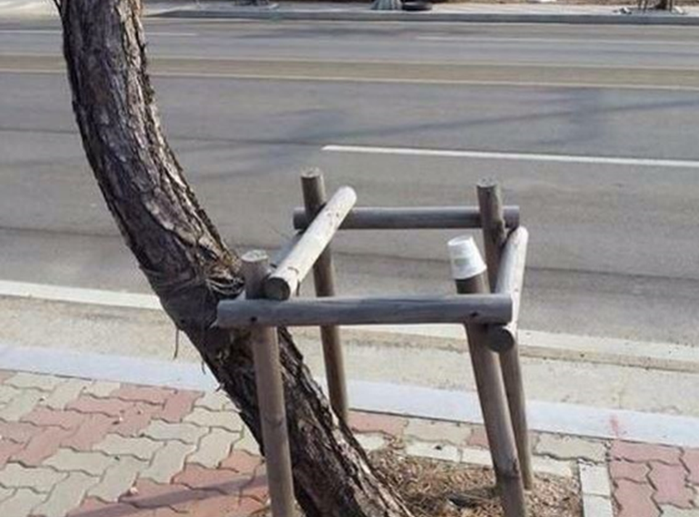

Slide 13
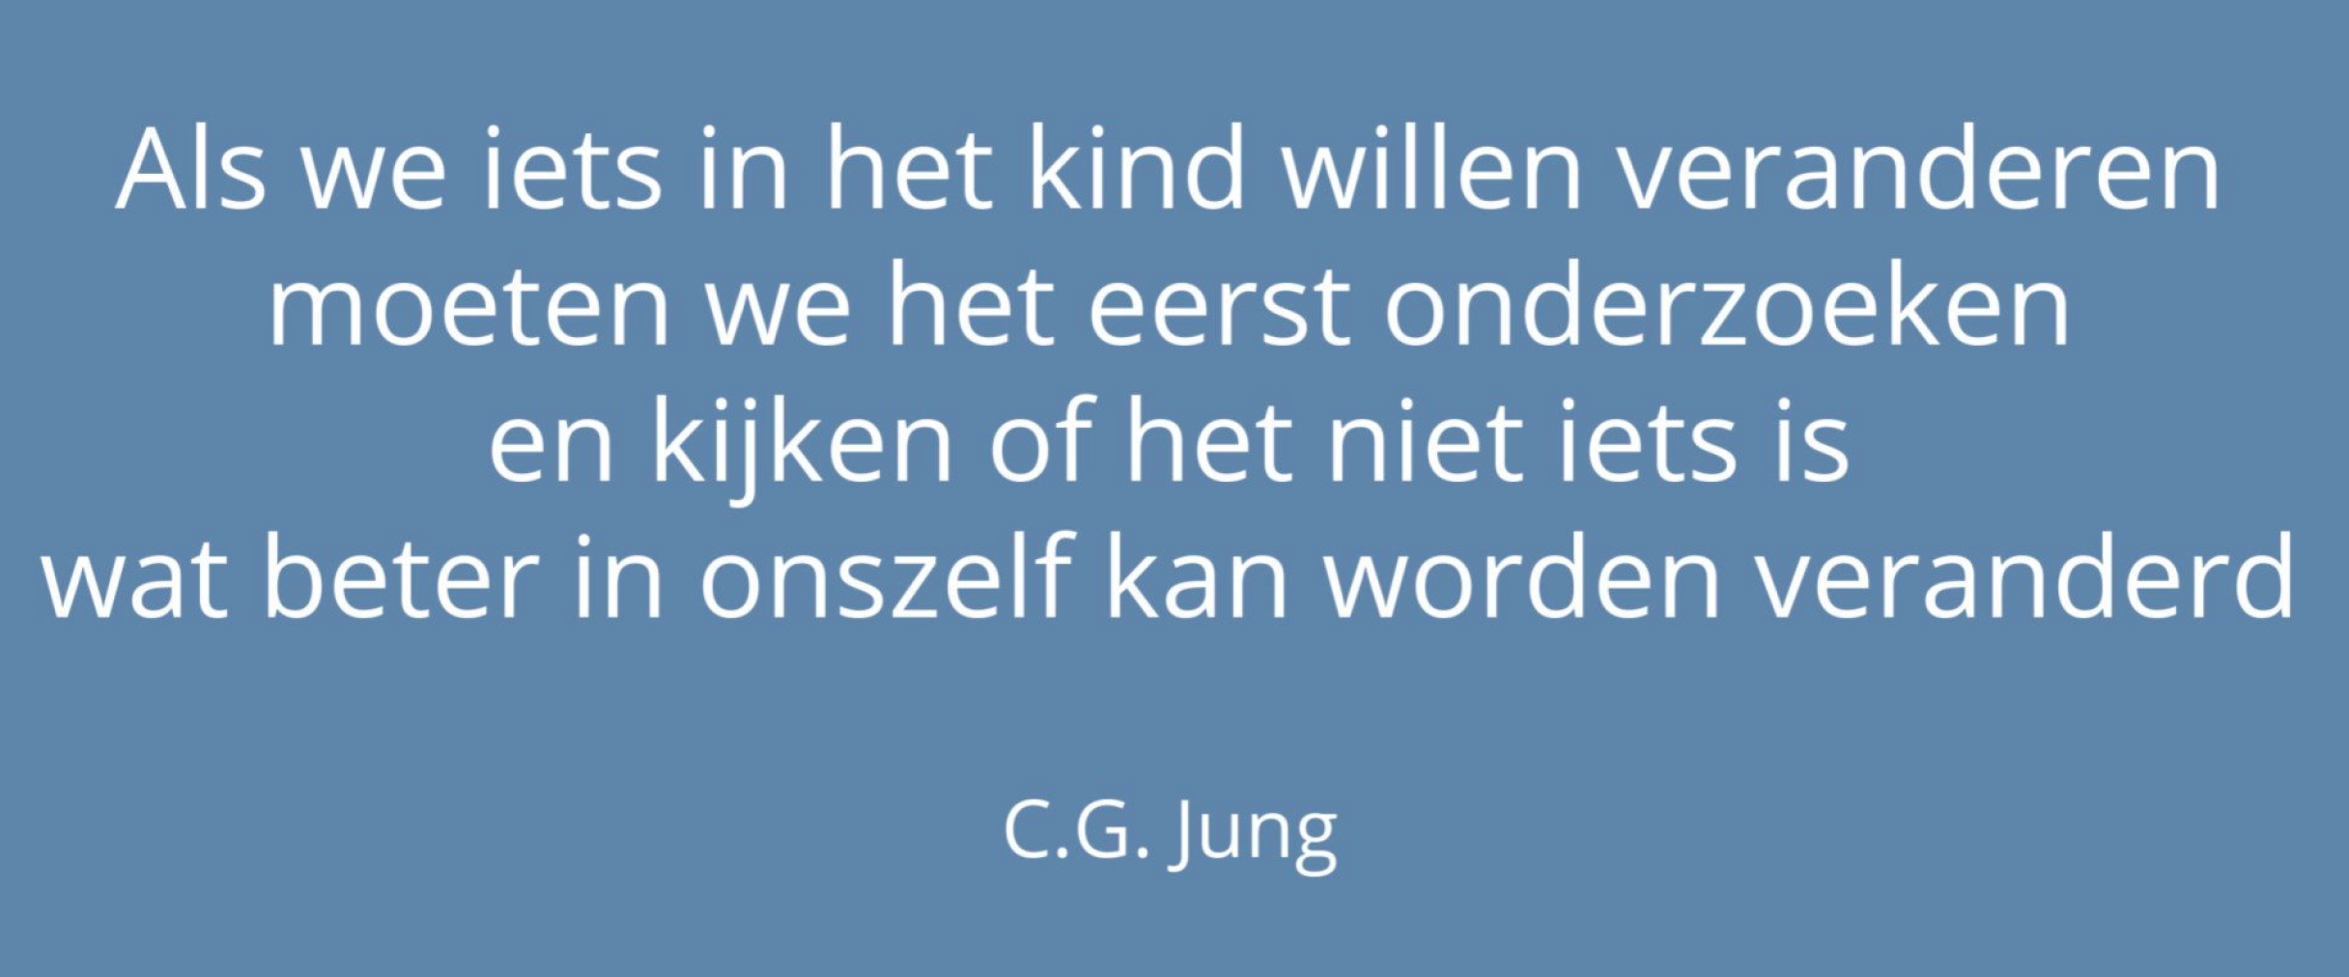
Patronen onderzoeken én doorbreken
(every child deserves a champion...)

Slide 14
Theorie U
A
B
Downloaden
bekende patronen
stilstaan,
downloaden stoppen
Notes:
Wat is jouw neiging

Slide 15

Veronderstelling:
Ieder kind doet het zo goed mogelijk, anders zou hij/zij het wel anders doen
Manager uit, pedagoog aan!
Achter het gedrag kijken:
waarom doen kinderen zoals ze doen?

Slide 16
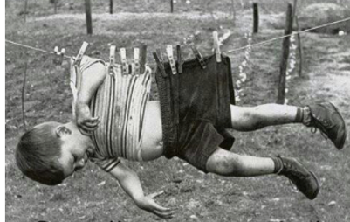
Kies een casus die voor jou relevant is: een kind/gedrag waarmee je waarschijnlijk in een patroon (vast) zit dat je wel graag zou willen doorbreken. Breng de situatie in kaart:
Wat doet mijn leerling?
Hoe reageer ik?
Wat is het patroon?
Welke redenen kan mijn leerling hebben om dit te doen en wat wil hij/zij (eigenlijk) bereiken met wat hij/zij doet?
Wat is de kwaliteit daaronder? Welk talent kan hieronder zitten, dat nu nog niet zo goed benut wordt?
Welke reden(en) heb ik voor wat ik doe? Wat wil ik daarmee waarborgen/bereiken? Wat zit daar bij mij voor verborgen talent onder dat ik nu nog niet zo goed benut?
Welke alternatieven zijn er? Wat kan ik anders doen om mijn bedoelingen beter uit de verf te laten komen? En de kans te vergroten dat aan de (achterliggende) bedoelingen/behoefte van de student tegemoetgekomen wordt? Welk alternatief heb ik? Fysiek? Verbaal? Timing? Context? Meer? Anders?
‘Voorspel’ wanneer dit (dat je in dat patroon raakt) je weer kan overkomen en maak een plan voor jezelf voor dat moment. Een plan waarin je alternatieve reacties voor jezelf opneemt zodat je meerdere mogelijkheden hebt om te reageren.
Notes:
20
Tweetallen, 15 min pp
Wat heb je geleerd over je eigen denken/leren/gebruiksaanwijzing?

Slide 17
Brief aan mijn leerling
Schrijf nu een brief aan deze leerling. Vertel het kind zo open en persoonlijk mogelijk wat je wilt vertellen naar aanleiding van de vragen die net gesteld zijn. Je kunt bijvoorbeeld schrijven hoe je het kind ervaart, wat je mooi aan hem/haar vindt, waar je mee worstelt of welke vragen je hebt. Wat je zou willen voor hem/haar en voor jullie en hoe je hieraan zou willen werken. Wat je hem/haar daarbij te bieden hebt en hoe je wilt helpen. En misschien wat je van hem zou willen horen en hoe. En alle andere dingen die je het kind zou willen schrijven. De ervaring leert: hoe kwetsbaarder jij zelf kunt zijn, hoe meer verbinding er ontstaat. Vertel dus vooral ook iets over jezelf.
Je bepaalt uiteindelijk zelf of je de brief daadwerkelijk naar de leerling opstuurt/geeft, of dat je daar een andere vorm voor kiest, of er helemaal niks mee doet.
Maar dat kan later, eerst schrijven!
Notes:
20 min

Slide 18
Hoe kan jij dat wat we vandaag hebben aangeboden inzetten in jouw eigen praktijk?
Hoe was het vandaag? Wat heb je ervaren?
Check out
Notes:
Vragen?
Wat moet nog gezegd worden?
Hoe kijk je terug op de dag?

Slide 19
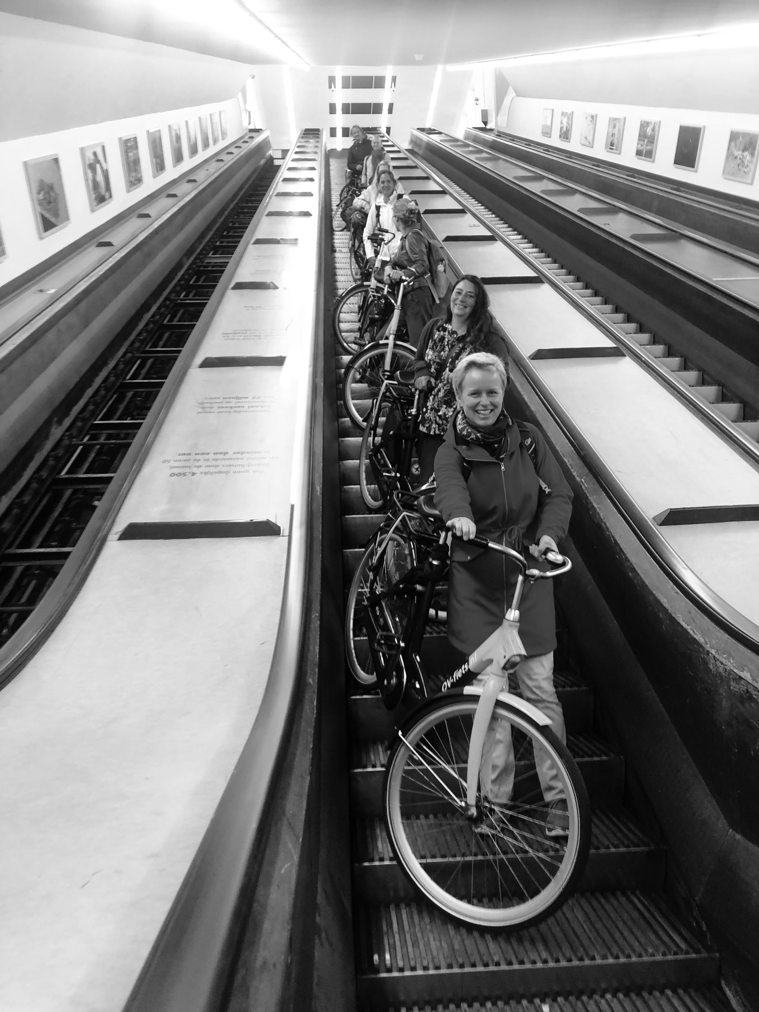

Meer weten?
→ www.nivoz.nl
→ l.duarte@nivoz.nl
→ a.liebrand@nivoz.nl
→ Doklaan 10 Rotterdam

